Slide 1
MORFOLOGIE
Zájmena
OSOBNÍ
8. HODINA
25.4.2022
SKRIPTA STR. 115-128

Slide 2
NÁPLŇ HODINY - POSTUP
SKRIPTA 112-128 – PŘEČÍST
NAUČIT SE POUZE TVARY Z TOHOTO SLIDU
VYPRACOVAT SI CVIČENÍ A PŘEKLADY A ZKONTROLOVAT DLE KLÍČE

Slide 3
Osnova
Zájmena obecně
Zájmena podmětná
Zájmena předmětná
  Zájmena akuzativní PRAVOPISNÉ ZMĚNY
    Teorie, cvičení
  Zájmena dativní
    Teorie, cvičení
Zájmena předložková
    Teorie, cvičení

Slide 4
OSOBNÍ ZÁJMENA 1.-3.os. sg.
číslo | os. | osobní zájmeno podmětné | osobní zájmeno předmětné a objektivní
 |  |  | Předmětné-nepřízvučné |  | objektivní
 |  |  | 3.p. | 4.p. | přízvučné | nepřízvučné-příklonné „com“
sing. | 1 | eu | me | me | mim | comigo
 | 2 | tu | te | te | ti | contigo
 | 3 | ele | lhe | o | ele | com ele
 |  | ela |  | a | ela | com ela
 |  | você |  | o,a | si | consigo
oslovovací formule |  | o senhor |  | o | si (o senhor) | consigo (com o senhor)
 |  | a senhora |  | a | si (a senhora) | consigo (com a senhora)

Slide 5
OSOBNÍ ZÁJMENA 1.-3.os. pl.
plural | 1 | nós | nos | nos | nós | connosco
 | 2 | vós | vos | vos | vós | convosco
 | 3 | eles | lhes | os | eles | com eles
 |  | elas |  | as | elas | com elas
 |  | vocês | vos | vos | vocês | com vocês
oslovovací formule |  | os senhores |  |  | os senhores | convosco
 |  | as senhoras |  |  | as senhoras | convosco
^{[1]} Podle nového pravopisu je možné fakultativně psát connosco i s jedním n: conosco.

Slide 6
Podmětná zájmena
Eu
Tu
Ele
Ela
Ostatní tvary jsou oslovovací formule, nikoli zájmena:
o senhor, a senhora
você
Nós
Vós
Eles
Elas
Ostatní tvary jsou oslovovací formule, nikoli zájmena:
os senhores, as senhoras
vocês

Slide 7
Podmětná zájmena 1.pád
Používání podmětových tvarů zájmenje podobné jako v češtině, není nutné, jelikož je identifikováno slovesným tvarem a kontextem.
  např: Já mluvím česky. = Mluvím česky.
  Eu falo checo.= Falo checo.
Jeho použití je tedy vhodné při důrazu, který lze zesílit použitím „mesmo“ nebo „próprio“.
  Např: Ele mesmo falou comigo. On sám se mnou mluvit.
  Eu própria não estou de acordo. Já osobně nesouhlasím.
  .
Podmětná zájmena se používají často v kontrastním koordenačním (souřadném) syntaktickém vztahu:
      Eu falo com o João e tu falas com a Maria.
  Já promluvím s Janem a ty promluvíš s Marií.
  Nehodilo by se říci.
  Promluvím se Janem a promluvíš s Marií.

Slide 8
Zájmena nepřízvučná klitická
syntakticky plní funkci přímého (tedy 4.pád) nebo nepřímého předmětu (tedy 3.pád). Naše pojetí pádu nám dovoluje chápat je tedy jako tvary akuzativu a dativu.

Slide 9
Pozice těchto zájmen
Enklize (za slovesem)
Proklize (před slovesem)
Standardní postavení za přízvučné sloveso a v této enklitické pozici se s nimi pojí spojovací čárou.
Dou-te uma oferta.
POSTAVENÍ ZA SLOVESEM, KDYŽ věta obsahuje v pozici před slovesem
negátor: não se encontraram;
interogativ: O que é que lhe diz? Onde o encontrou?;
Spojky a konektory uvozující větu vedlejší: Não diz onde o encontrou Não diz que o tem.
a některá příslovce já, também, logo, assim, ainda, todos, tudo, aqui,:
Conhece-o. x Já o conhece.
Canta-a. x Todos a cantam.
Comeu-o.x Também o comeu?

Slide 10


Pozice těchto zájmen
Enklize (za slovesem)
Proklize (před slovesem)
Standardní v portugalštině evropské
  Digo-te a verdade.
  Říkám ti pravdu.
Standardní v portugalštině brazilské za všech okolností
  Te digo a verdade.
  Říkám ti pravdu
V portugalštině evropské je to jen před negátorem, interogativem, sojami, konektory a některými spojkami.(viz slide 8)
  Já te digo a verdade.
  Už ti povím pravdu.

Slide 11
Předmětná zájmena AKUZATIVNÍ
Me (mě)
Te (tě)
O (ho)
A (ji)
Ostatní tvary jsou oslovovací formule, nikoli zájmena:
o senhor, a senhora
você
Nos (nás)
Vos (vás – ve vztahu k vocês)
Os (je)
As (je)
Ostatní tvary jsou oslovovací formule, nikoli zájmena:
os senhores, as senhoras
vocês

Slide 12

Pozor na pravopisné změny
TY SE TÝKAJÍ ALE POUZE AKUZATIVNÍCH ZÁJMEN O, A, OS, AS
KDYŽ SE připojuje ke slovesnému tvaru končícímu na
1. -r,-s,-z,
2.-m,-ão, -õe (VIZ NÁSL.SLIDE)
dochází v písmu k pravopisným změnám.

Slide 13

KDY DOCHÁZÍ K PRAVOPISNÉ ZMĚNĚ?
A.
B.
U SLOVES ZAKONČENÝCH NA
U SLOVES ZAKONČENÝCH NA
R (infinitivní tvary: falar, dizer, vender)
S (2.os.sg: falas, dizes, pagas, apod.)
Z (3.os. nepr. sloves: diz, faz, traz, apod.)
M (3.os. mn. č. falam, dizem, vendem, escrevem, bebem, apod.)
ÃO (dão, vão, estão, apod.)
ÕE (põe, apod.)

Slide 14
POSTUP
A.
U SLOVES ZAKONČENÝCH NA R
Zkuste sami a zkontrolujte na následujícím slidu
1.Chceme říci:
ZAPLATIT TO
2. Přeložíme doslova a spojíme pojítkem:
PAGAR-O
3. Vypustíme r
PAGA-O
4. O změníme na lo
PAGA-LO
5. Doladíme přízvuk a-á e-ê, pokud je to nutné. Připojením –lo, -la, -los, -las se nepočítá slabika navíc.
(pagar je oxytonní, musí oxytonním zůstat: pagá-lo
vender je oxytonní, musí oxytonním zůstat: vendê-lo
partir je oxytonní, musí oxytonním zůstat, nemusíme nic menit: parti-lo
1. Chceme říci: SNÍST TO comer o
2. Přeložíme doslova a spojíme pojítkem:
Comer-o
3. Vypustíme r
Come-o
4. O změníme na lo
Comê-lo
5. Doladíme přízvuk

Slide 15
POSTUP
A.
U SLOVES ZAKONČENÝCH NA R, S, Z
Zkuste sami a zkontrolujte na následujícím slidu
1. Chceme říci: ZAPLATIT TO
2. Přeložíme doslova a spojíme pojítkem: PAGAR-O
3. Vypustíme r paga-o
4. O změníme na lo paga-lo
5. Doladíme přízvuk a-á e-ê, pokud je to nutné
(pagar je oxytonní, musí oxytonním zůstat: pagá-lo
vender je oxytonní, musí oxytonním zůstat: vendê-lo
partir je oxytonní, musí oxytonním zůstat, nemusíme nic menit: parti-lo
1. Chceme říci: SNÍST TO
2. Přeložíme doslova a spojíme pojítkem:
COMER-O
3. Vypustíme r
COME-O
4. O změníme na lo
COME-LO
5. Doladíme přízvuk
COMÊ-LO

Slide 16
POSTUP
A.
U SLOVES ZAKONČENÝCH NA S
Zkuste sami a zkontrolujte na následujícím slidu
Chceme říci:
KUPUJEŠ-TO
2. Přeložíme doslova a spojíme pojítkem: COMPRAS-O
3. Vypustíme S
COMPRA-O
4. O změníme na lo COMPRA-LO
5. Doladit přízvuk není nutné , protože přízvuk zůstáva na druhé slabice od konce: compra-lo )
Chceme říci:
PLATÍŠ TO
2. Přeložíme doslova a spojíme pojítkem:
PAGAS-O
3. Vypustíme S
PAGA-O
4. O změníme na lo
PAGA-LO
5. Doladíme přízvuk

Slide 17
POSTUP
A.
U SLOVES ZAKONČENÝCH NA S
Zkuste sami a zkontrolujte na následujícím slidu
Chceme říci:
KUPUJEŠ-TO
2. Přeložíme doslova a spojíme pojítkem: COMPRAS-O
3. Vypustíme S
COMPRA-O
4. O změníme na lo COMPRA-LO
5. Doladit přízvuk není nutné , protože přízvuk zůstáva na druhé slabice od konce: compra-lo )
Chceme říci:
PLATÍŠ TO
2. Přeložíme doslova a spojíme pojítkem:
PAGAS-O
3. Vypustíme S
PAGA-O
4. O změníme na lo
PAGA-LO
5. Doladíme přízvuk
Netřeba, zůstává na svém původním místě Paga-lo

Slide 18
POSTUP
A.
U SLOVES ZAKONČENÝCH NA Z
Zkuste sami a zkontrolujte na následujícím slidu
Chceme říci:
ŘÍKÁ-TO
2. Přeložíme doslova a spojíme pojítkem:
DIZ-O
3. Vypustíme Z
DI-O
4. O změníme na lo
DI-LO
5. Doladit přízvuk není nutné , protože přízvuk zůstáva na druhé slabice od konce: Di-lo )
Chceme říci:
Dělá TO FAZ O
2. Přeložíme doslova a spojíme pojítkem:
FA-O
3. Vypustíme z
FÁ-LO
TRÁ-LO
4. O změníme na lo
5. Doladíme přízvuk

Slide 19
POSTUP
A.
U SLOVES ZAKONČENÝCH NA Z
Zkuste sami a zkontrolujte na následujícím slidu
Chceme říci:
ŘÍKÁ-TO
2. Přeložíme doslova a spojíme pojítkem:
DIZ-O
3. Vypustíme Z
DI-O
4. O změníme na lo
DI-LO
5. Doladit přízvuk není nutné , protože přízvuk zůstáva na druhé slabice od konce: Di-lo )
Chceme říci:
Dělá to.
2. Přeložíme doslova a spojíme pojítkem:
3. Vypustíme z
4. O změníme na lo
5. Doladíme přízvuk

Slide 20
POSTUP
A.
U SLOVES ZAKONČENÝCH NA Z
Zkuste sami a zkontrolujte na následujícím slidu
Chceme říci:
ŘÍKÁ-TO
2. Přeložíme doslova a spojíme pojítkem:
DIZ-O
3. Vypustíme Z
DI-O
4. O změníme na lo
DI-LO
5. Doladit přízvuk není nutné , protože přízvuk zůstáva na druhé slabice od konce a jeho kvalita se nemění: Di-lo )
Chceme říci:
Dělá TO. Přináší to.
2. Přeložíme doslova a spojíme pojítkem:
Faz-o. Traz-o.
3. Vypustíme z
Fa-o. Tra-o.
4. O změníme na lo
Fa-lo. Tra-lo.
5. Doladíme přízvuk
Fá-lo. Trá-lo.
Pozor, musíme doladit přízvuk u sloves zakončených na a (fa, tra). On sice zůstává na stejném místě, ale problém je s tím, že kdyby nebyl označen, pak by se četl jako zavřené a, což my nechceme. Tím, že na ně umístíme ortografický přízvuk, pak zachováme i kvalitu jádra slabiky. Tedy: Fá-lo. Trá-lo. Ale di-lo.

Slide 21
POSTUP
B.
U SLOVES ZAKONČENÝCH NA M, ÃO, ÕE (tedy s nazálním prvkem)
U SLOVES ZAKONČENÝCH NA M, ÃO, ÕE (tedy s nazálním prvkem)
Chceme říci:
Dávají to. Dělají to. Pokládá to.
2. Přeložíme doslova a spojíme pojítkem:
Dão-o. Fazem-o. Põe-o.
3. Ponecháme slovesné tvary stejné. O ZMĚNÍME NA NO.
Dão-NO. Fazem-No. Põe-No.
4. Přízvuk neřešíme.
Chceme říci:
Píší to. Oni to platí. Dávají to.
2. Přeložíme doslova a spojíme pojítkem:
ESCREVEM-NO
PAGAM-NO
DAO-NO
3. Ponecháme slovesné tvary stejné. O ZMĚNÍME NA NO.
4. Přízvuk neřešíme.

Slide 22
POSTUP
B.
U SLOVES ZAKONČENÝCH NA M, ÃO, ÕE (tedy s nazálním prvkem)
U SLOVES ZAKONČENÝCH NA M, ÃO, ÕE (tedy s nazálním prvkem)
Chceme říci:
Dávají to. Dělají to. Pokládá to.
2. Přeložíme doslova a spojíme pojítkem:
Dão-o. Fazem-o. Põe-o.
3. Ponecháme slovesné tvary stejné. O ZMĚNÍME NA NO.
Dão-NO. Fazem-No. Põe-No.
4. Přízvuk neřešíme.
Chceme říci:
Píší to. Oni to platí. Dávají to.
2. Přeložíme doslova a spojíme pojítkem:
Escrevem-o. Eles pagam-o. Põe-o.
3. Ponecháme slovesné tvary stejné. O ZMĚNÍME NA NO.
Escrevem-NO. Eles pagam-no. Põe-No.
4. Přízvuk neřešíme.

Slide 23
Ještě jednou:POZOR ZMĚNA V PRAVOPISE
-r: Vou comprar as laranjas.→ *Vou comprar-as. →Vou comprá-las. -s: Tu lavas os morangos. → *Tu lavas-os. →Tu lava-los. -z: Traz o livro amanhã. → *Traz-o amanhã.→Trá-lo amanhã
-m: Façam o trabalho. → *Façam-o. → Façam-no. -ão: Eles dão as informações, → *Eles dão-as.→ Eles dão-nas. -õe: Põe o chapéu, → *Põe-o. → Põe-no.
^{[1]} * agramatické tvary, které jsou nespisovné.

Slide 24
VÝJIMKY
K výjimce dochází u slovesa querer „chtít“ a ter „mít“. U slovesa querer ve třetí osobě (quer) se -r nemění na -l, zůstává tedy neměnné, ale zároveň se k němu připojuje -e.
Ele quer o bolo. →*Ele quê-lo. →Ele quere-o.
U slovesa ter ve druhé osobě jednotného čísla (tens) dochází ke změně tens→tem s tím, že se klitické zájmeno mění na -lo, -la.
Tu tens a caneta? →*Tu ten-la. →Tu tem-la.

Slide 25
Je-li slovesný tvar zakončený na nosovou dvojhlásku, tj –am, -em, -ão (koncovky 3.os. množného čísla různých slovesných časů a způsobů), nabývají zájmena předmětových sloves tvarů –no,-na, -nos, -nas:
-m: Façam o trabalho. → *Façam-o. → Façam-no.-ão -n: Eles dão as informações, → *Eles dão-as.→ Eles dão-nas. -õe: Põe o chapéu, → *Põe-o. → Põe-no.

Slide 26
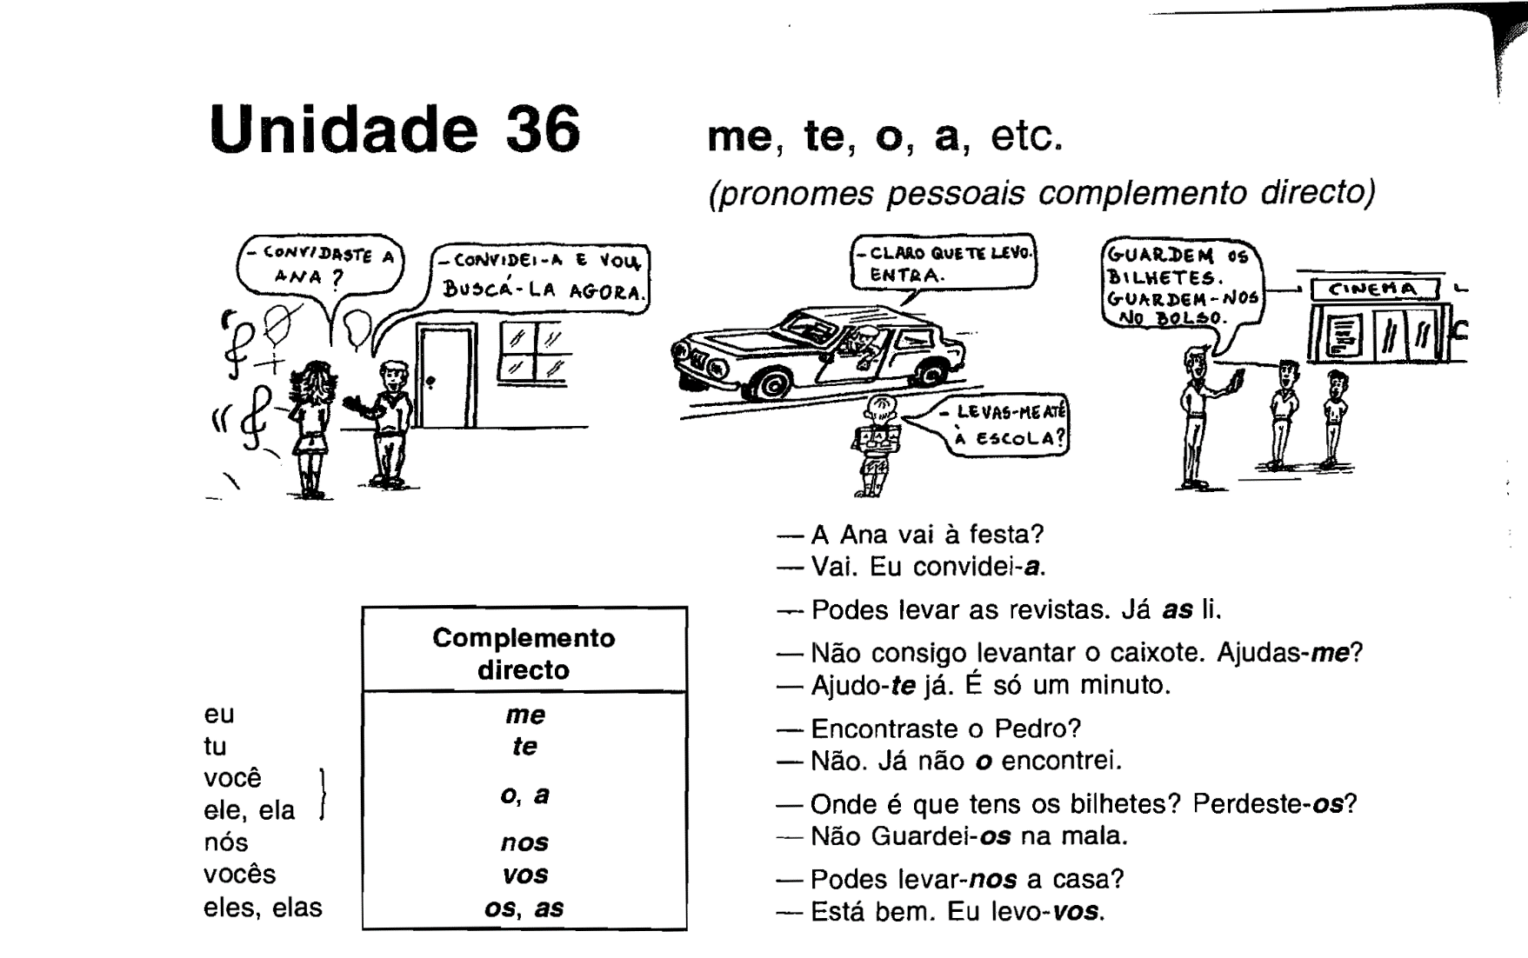
Exercícios – cvičení – zkuste si přeložit

Slide 27
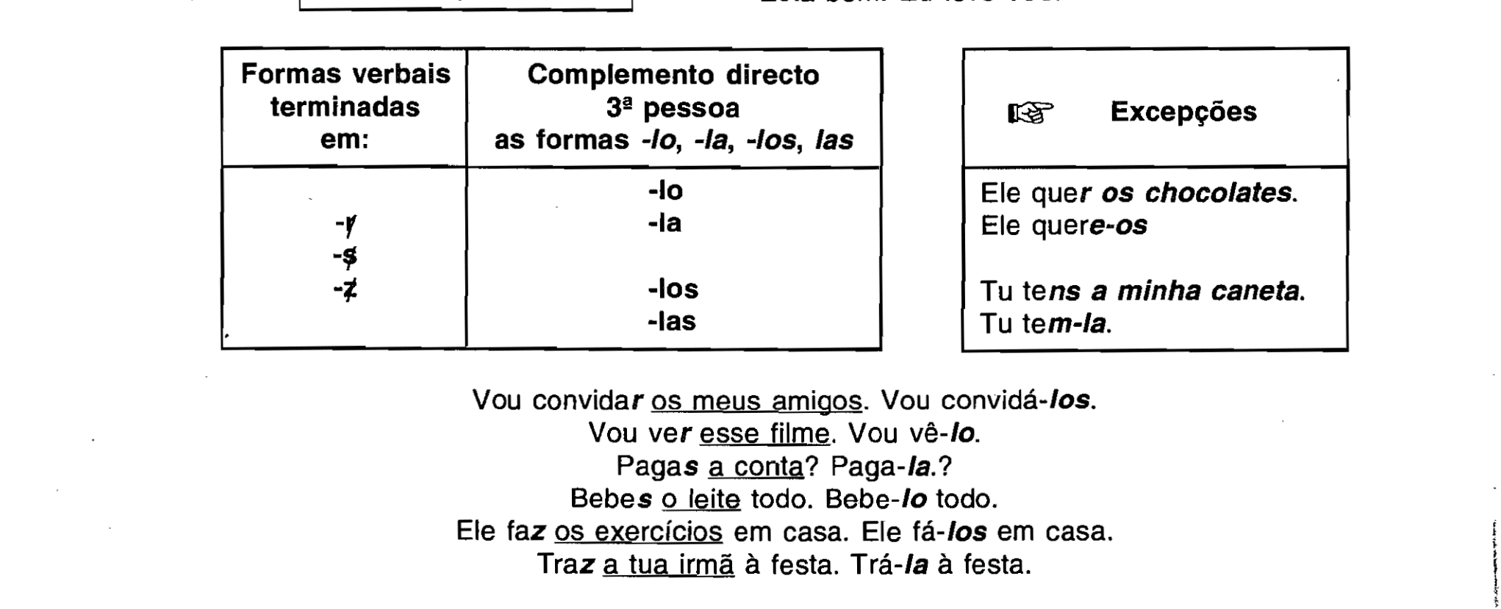
Exercícios – cvičení – zkuste si přeložit
Změny skupiny A.
výjimky

Slide 28
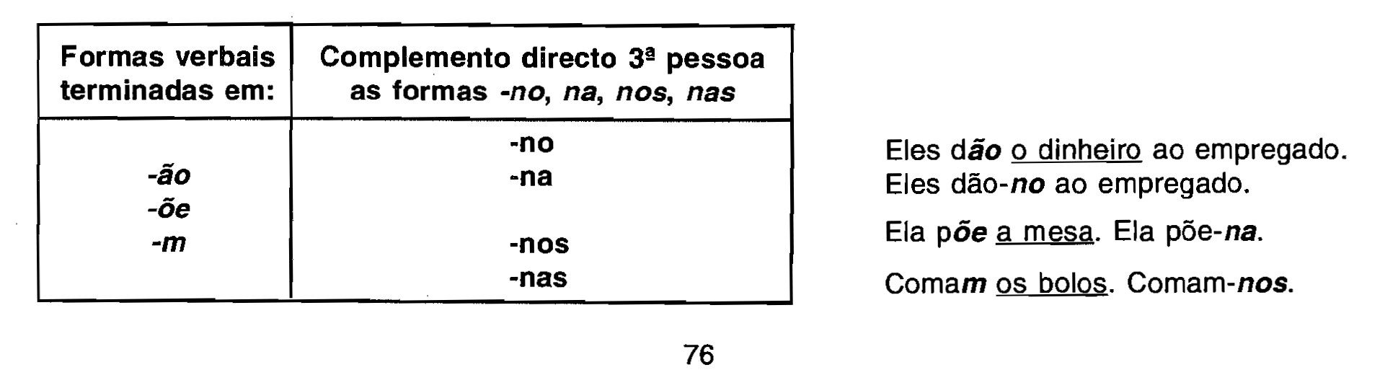
Exercícios – cvičení – zkuste si přeložit
Změny skupiny B

Slide 29
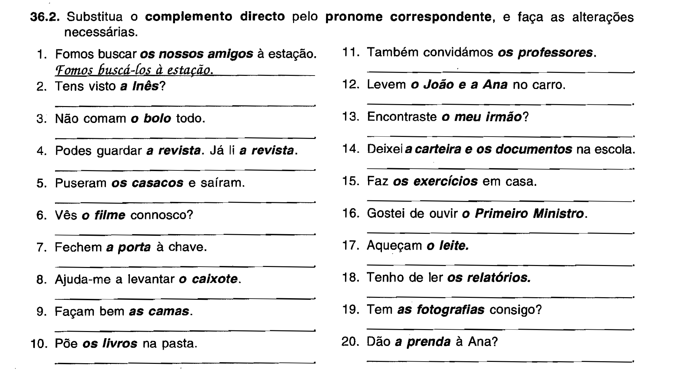
Nahraď tučně označená podstatná jména zájmenem akuzativním o, a, os, as. Dbej pravopisných pravidel.

Slide 30
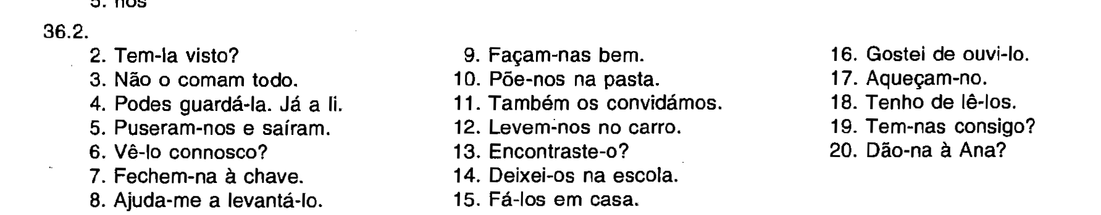
Zkontroluj si.

Slide 31
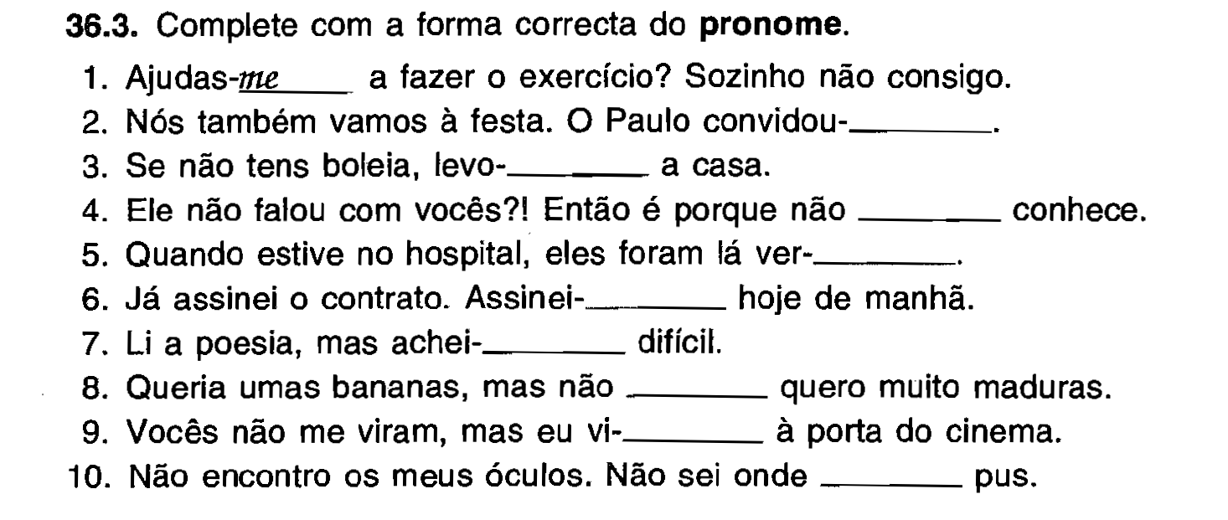
Doplň vhodným zájmenem akuzativním. me, te, o, a, nos, vos, os, as

Slide 32
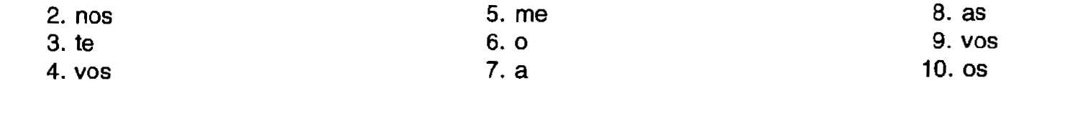
Zkontroluj si.

Slide 33
Dativní zájmena – 3.pád
Tvary jsou stejné jako u akuzativních zájmen, kromě třetí osoby
Me
Te
Lhe
Nos
Vos
Lhes

Slide 34
Stažené tvary 3. a 4. pádu
4.p. |  | o | a | os | as
3.p. | me | mo | ma | mos | mas
 | te | to | ta | tos | tas
 | lhe | lho | lha | lhos | lhas
 | nos | no-lo | no-la | no-los | no-las
 | vos | vo-lo | vo-la | vo-los | vo-las
 | lhes | lho | lha | lhos | lhas

Slide 35
Důležité informace - stažené tvary 3 a 4.pát
- neplatí výše zmíněné pravopisné změny
ve větě zaujímají úplně stejnou pozici jako klitická zájmena.
Klitická zájmena akuzativní se používají se slovesy tranzitivními přímými (ajudar, vêr, acusar, apod.), klitická zájmena dativní se pak používají se slovesy tranzitivními nepřímými, které se pojí s dativním podstatným jménem pomocí předložky (ferir, telefonar, apod.).
Tvar „vos“ plnící dativní funkci a nahrazující nominativní vós (= a vós), se může vztahovat také k nominativnímu tvaru vocês. V portugalštině tvar „vos“ často nahrazuje tvar „lhes“. Tato tendence je však velice často odsuzována a někteří gramatikové doporučují používat gramatický tvar klitika lhes, protože odpovídá třetí osobě. mostrar-lhes-ei a minha místo , mostrar-vos-ei a minha casa. Naproti tomu slovník Dicionário de Língua Portuguesa Contemporânea da Academia das Ciências de Lisboa, naopak považuje zájmeno vos za standardní a gramaticky správné, přestože u něj je posun osoby. Navíc může vyjádřit rozdíl mezi 3. osobou plurálu formálního a neformálního vykání: vi-os/vi-as (Viděla jsem Vás: vykání) a vi-vos (viděla jsem vás – tykání).

Slide 36
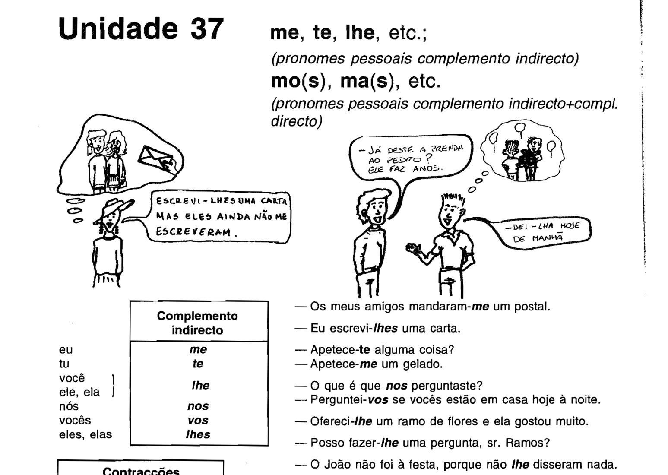
Cvičení – přečti a zkus si přeložit

Slide 37
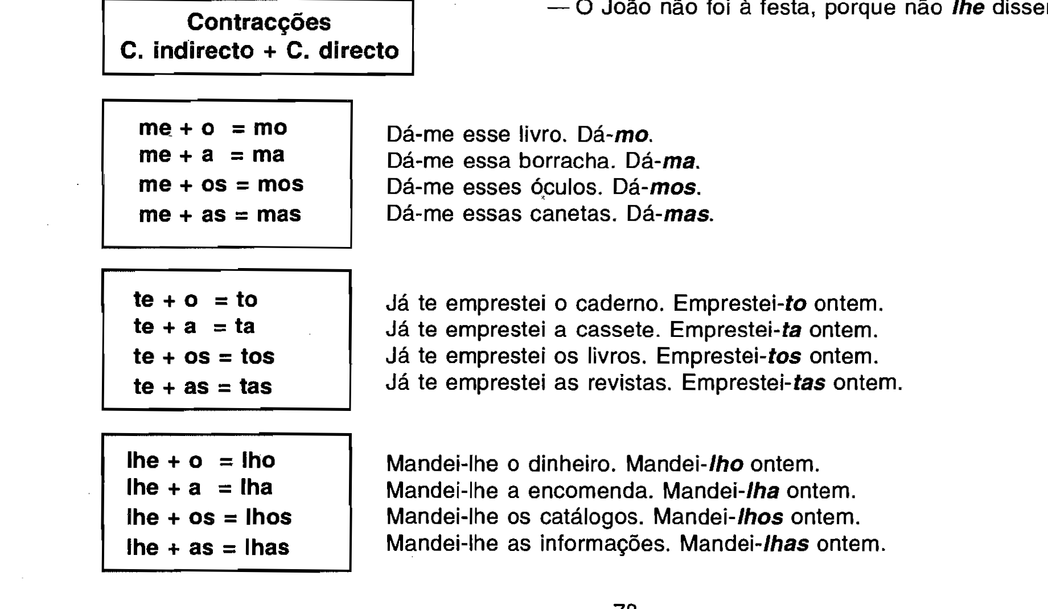
Cvičení – přečti a zkus si přeložit

Slide 38
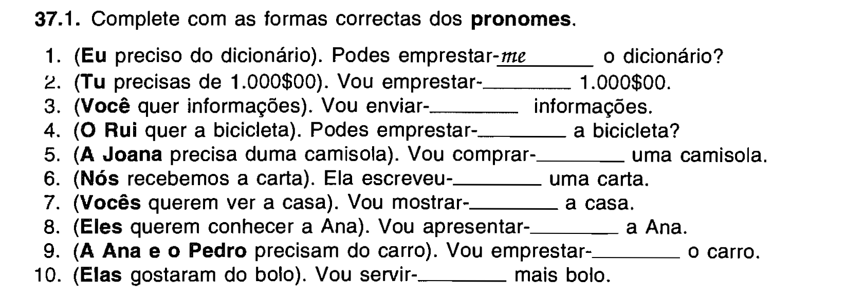
Cvičení – doplň vhodná zájmena dativní a zkontroluj podle klíče na následujícím slidu

Slide 39
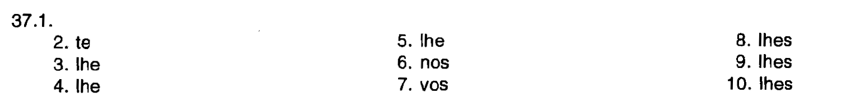
Klíč

Slide 40
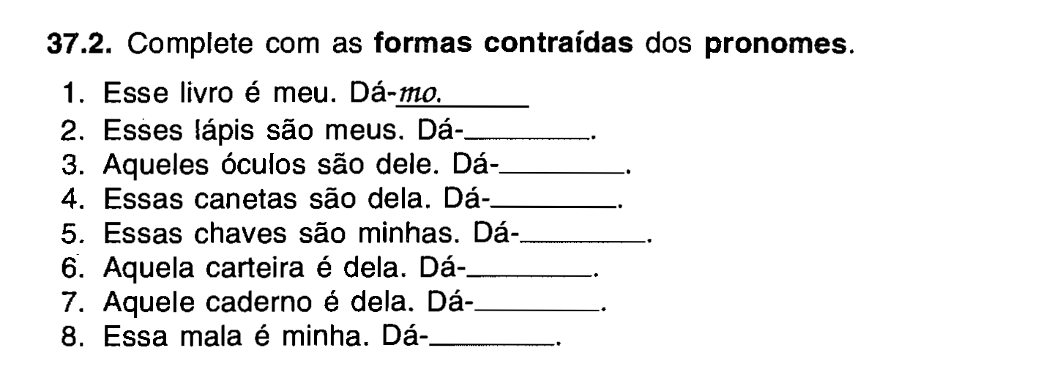
Cvičení – doplň vhodné stažené tvary a zkontroluj s klíčem na následujícím slidu

Slide 41
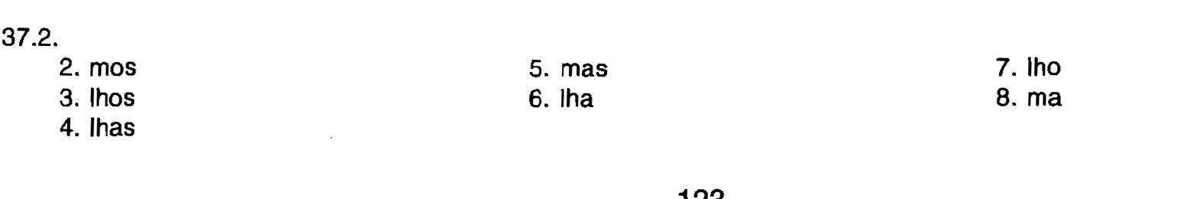
Klíč

Slide 42
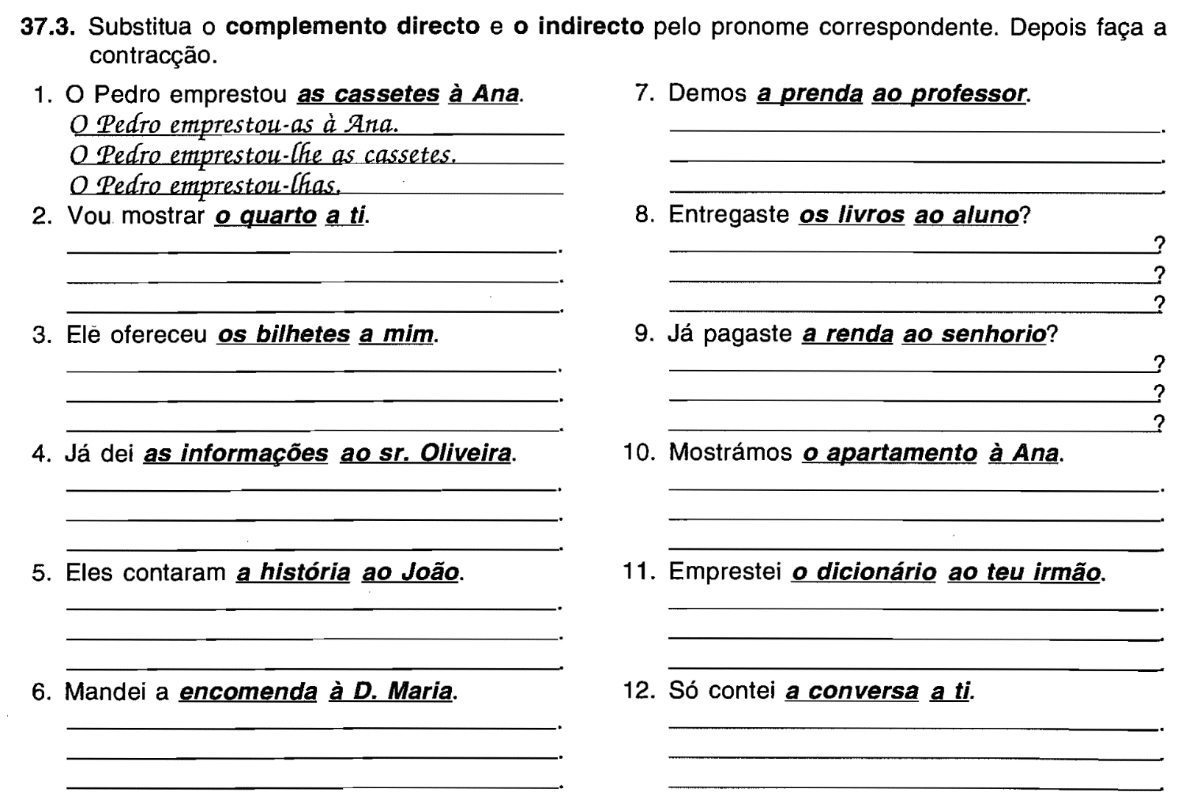
Nahraď nejdřív přímým předmětem, pak nepřímým předmětem a potom staženými tvary. Zkontroluj s klíčem na následujícím slidu.

Slide 43
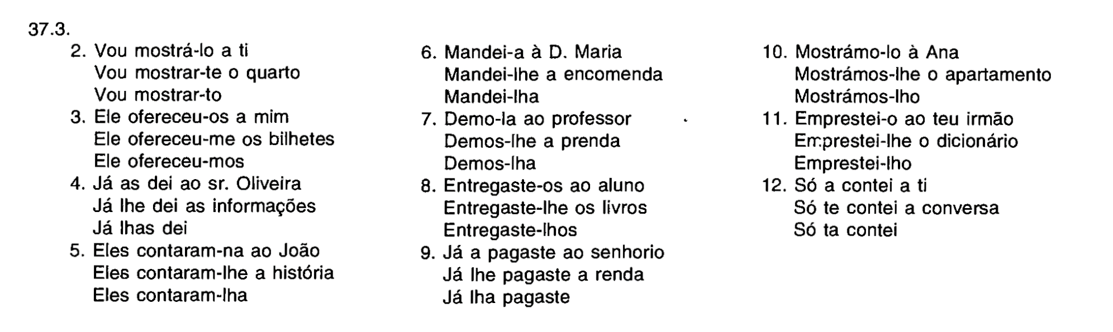
Klíč

Slide 44
Předložková zájmena
číslo | os. | osobní zájmeno podmětné | osobní zájmeno předmětné a objektivní
 |  |  | objektivní
 |  |  | přízvučné | aglutinované tvary
sing. | 1 | eu | mim | comigo
 | 2 | tu | ti | contigo
 | 3 | ele | ele | com ele (zvratně consigo)
 |  | ela | ela | com ela (zvratně consigo)
 |  | você | si | consigo
oslovovací formule |  | o senhor | si (o senhor) | consigo (com o senhor)
 |  | a senhora | si (a senhora) | consigo (com a senhora)
plural | 1 | nós | nós | connosco
 | 2 | vós | vós | convosco
 | 3 | eles | eles | com eles (zvratně consigo)
 |  | elas | elas | com elas(zvratně consigo)
 |  | vocês | vocês | com vocês
oslovovací formule |  | os senhores | si (os senhores) | convosco
 |  | as senhoras | si (as senhoras) | convosco
^{[1]} Podle nového pravopisu je možné fakultativně psát connosco i s jedním n: conosco.

Slide 45
Předložková zájmena
Zájmena eu, tu, a oslovovací zájmena você, vocês, o senhor/a, mají supletivní tvary a ostatní jsou přízvučné objektové tvary shodné s tvary podmětnými.
U předložek entre, salvo, exceto, inclusive se občas vyskytuje zájmeno ve tvaru nominativním, ale většinou převažuje zájmeno objektivní: entre tu e eu, salvo eu, inclusive tu, salvo tu. entre eu e o segurança / entre mim e o mundo; entre eu e o outro/entre mim e o próprio e Luís Filipe.
Předložky inclusive, exceto, salvo, menos, afora, fora, tirante (krom, mimo) se používají s nominativními tvary zájmen. Mezi použitím zájmena nominativního a klitického s předložkou até existuje významový rozdíl: Até eu, que sou muito trabalhador, fiquei cansadíssimo. „Dokonce i já, který jsem velmi pracovitý, jsem byl velice unavený“. Ele chegou até mim. Přišel ke mně.“
Zajímavý je také tvar předložkový tvar si, který se vztahuje ke třetí gramatické osobě (ele, ela, eles, elas) nebo k oslovovací formuli você/vocês/ o senhor/a senhora/os senhores/as senhoras). Ta také spadá pod třetí osobu jednotného respektive množného čísla.

Slide 46
Předložková zájmena
Ve zvratném významu se používají tvary zvratné zájmeno: Ele não tem problemas em sair de si [= dele]; os rapazes tomaram o dinheiro para si [= para eles]). Může se ale vztahovat také k você(s) (ex.: você não tem problemas em sair de si [= de você]; vocês tomaram o dinheiro para si [= para vocês]).
Pokud jde o nezvratný význam zájmena, pak se k těm stejným nominativním tvarům používá opět objektové si: para si, de si, adt.
Ve spojení s předložkou com se uchovaly stažené aglutinované tvary comigo, contigo, consigo, conosco (connosco), convosco. Je třeba rozlišit zvratný tvar consigo od nezvratného významu com ela: Ela trouxe o irmão consigo [= com ela]; levaram o material consigo [= com eles]) ou ex.: o seu irmão veio consigo [= com você/com o senhor]?; vocês levaram o material consigo [= com vocês]). Ale Eu vou com ela. Ela foi com ele. Ele falou consigo mesmo. atd.
V brazilské portugalštině převažuje tvar com você, com vocês nad tvarem consigo.
Při použití nós a vós s předložkou com je nutné dodržovat pravidlo, které stanovuje použití analytického opisného tvar com nós a com vós v případě, že nominativních tvarů je použito s ambos, mesmos, outros, próprios nebo s číslovkou. Tak se děje například ve větě Decidiu que ia com nós os três. „Rozhodl se, že půjde s námi třemi“. Discutiu com todos nós. „Diskutoval s námi všemi“. Concordo com vós os três. „Souhlasím s vámi třemi“ (archaické, knižní). Falou com todos vós. „Mluvil s vámi všemi“( formální, vyšší styl, knižní).

Slide 47
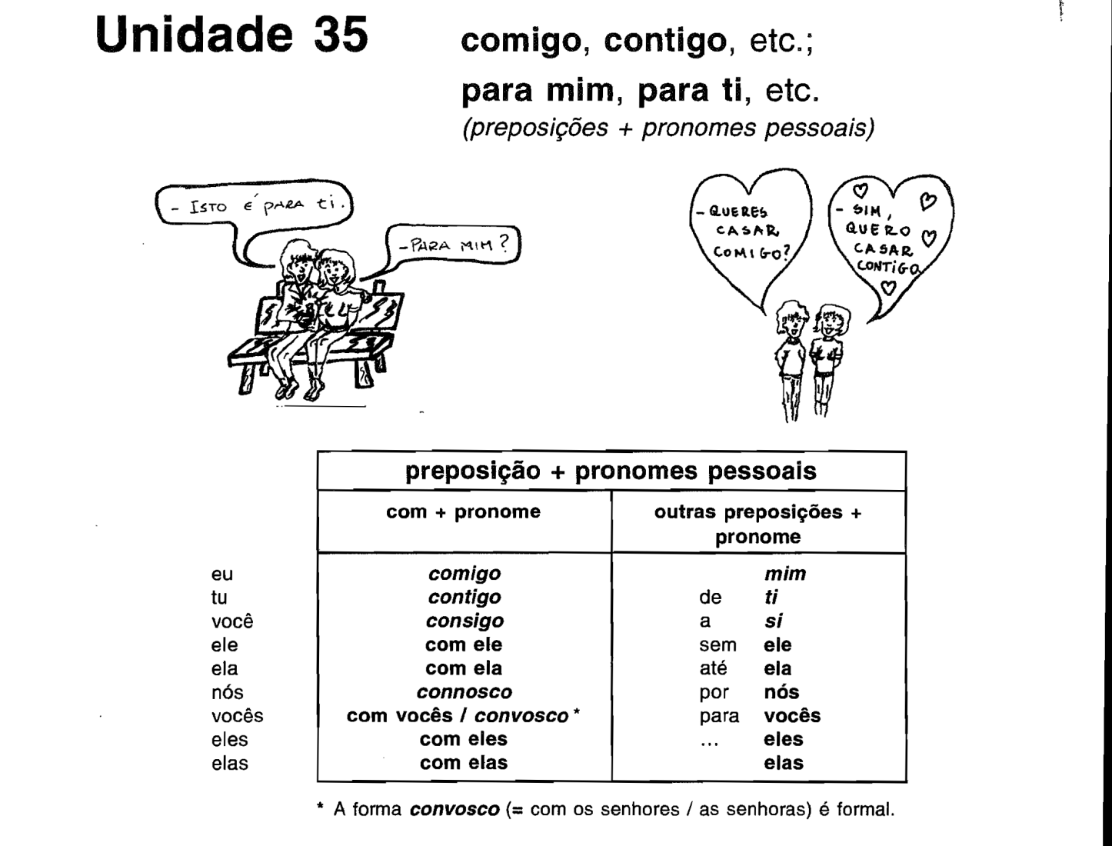
Toto jsou jen tvary – předložka com má jiné tvary než ostatní předložky, proto je ve zvláštním sloupci

Slide 48
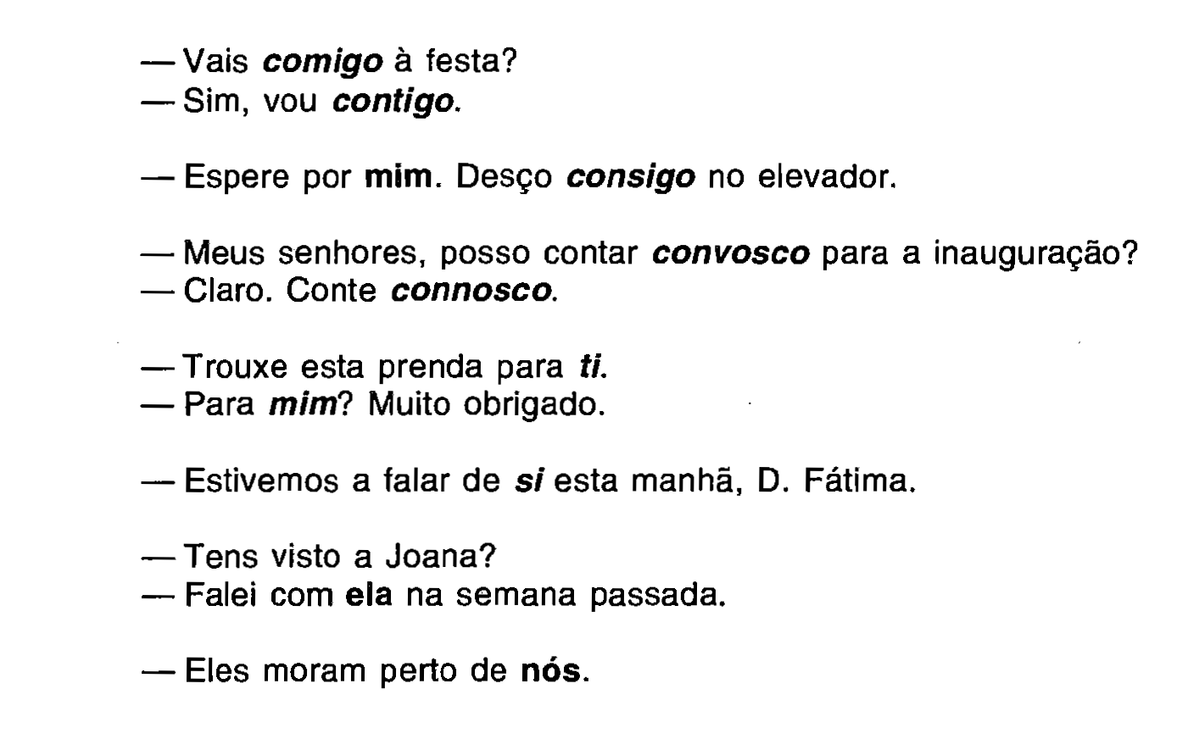
Pročti si příklady a zkus si je přeložit

Slide 49
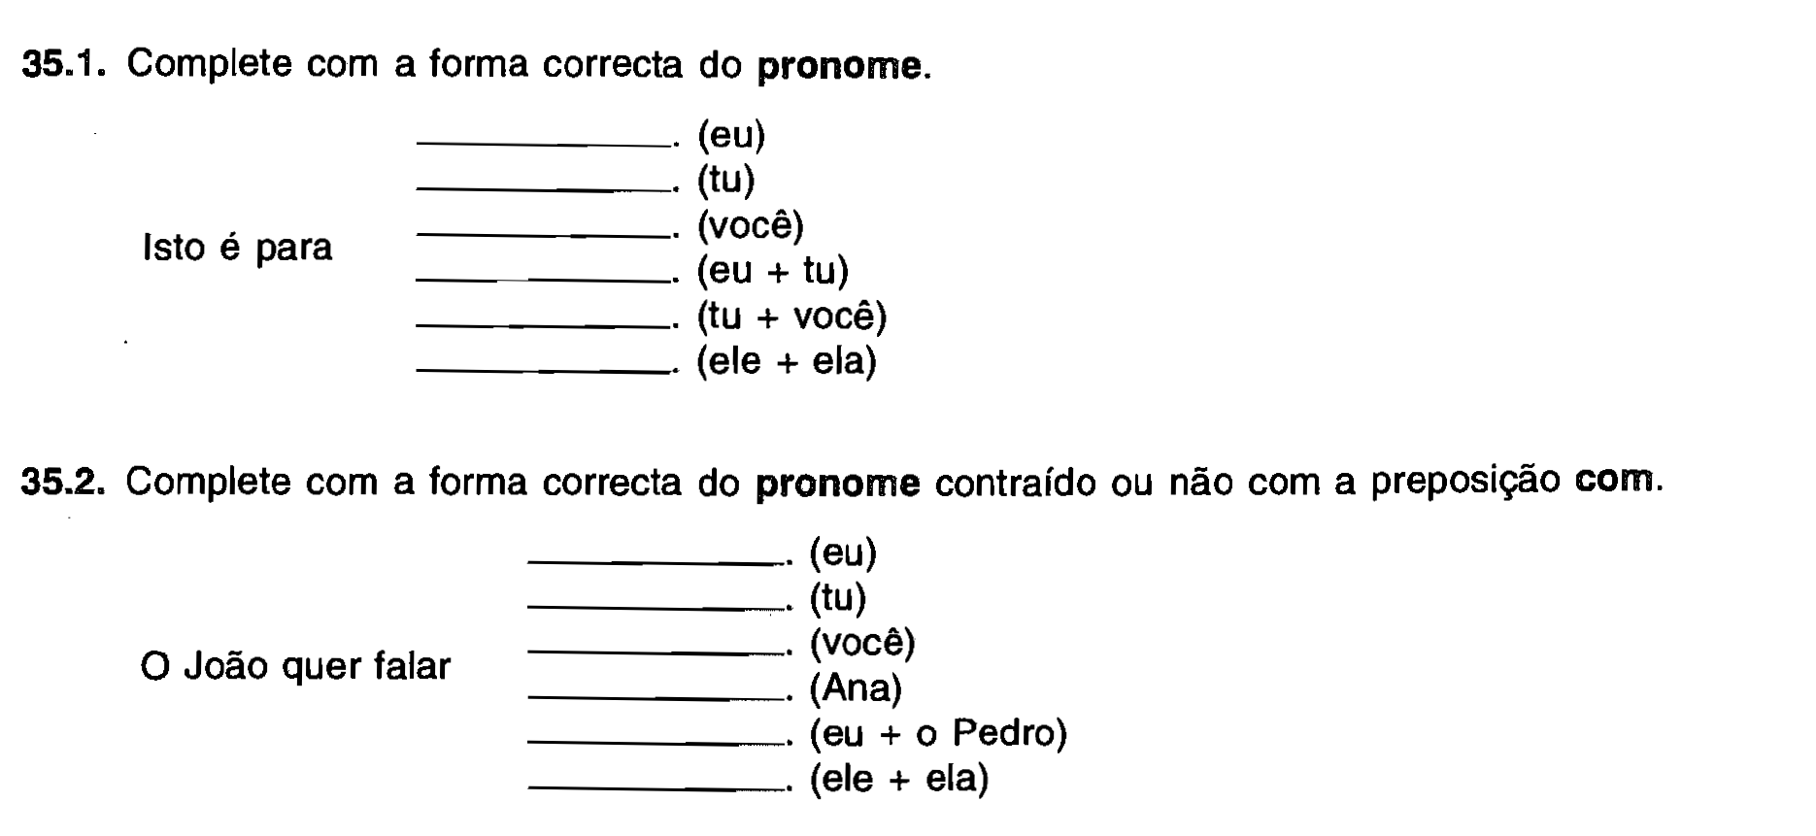
Doplň cvičení správnými zájmeny a zkontroluj s klíčem na slidu 52

Slide 50
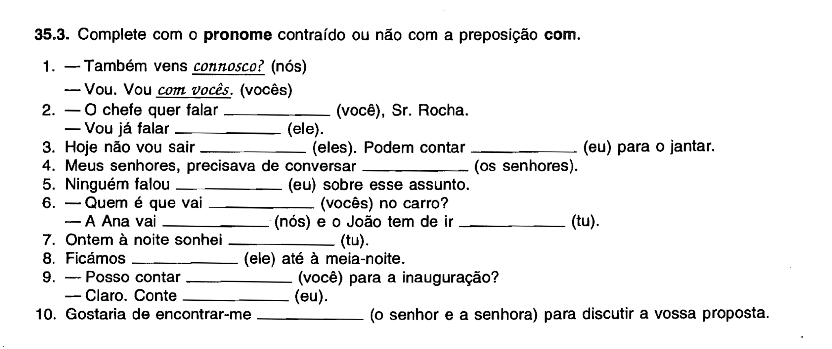
Doplň cvičení správnými staženými či nestaženými tvary zájmen a zkontroluj s klíčem na slidu 52

Slide 51
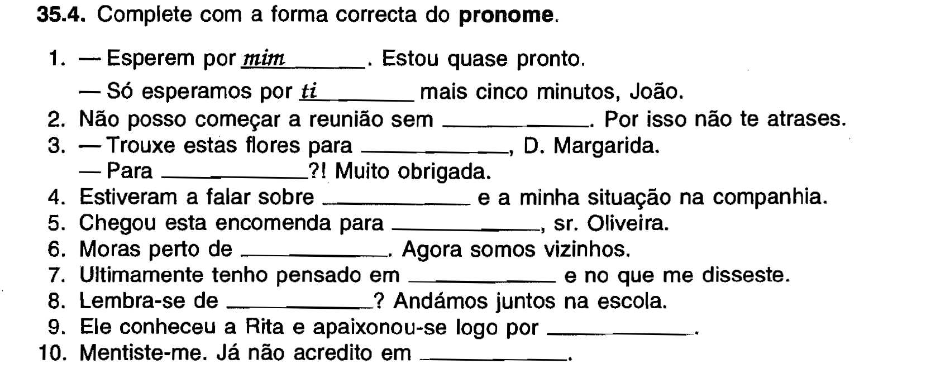
Doplň cvičení správnými tvary zájmen a zkontroluj s klíčem na slidu 52

Slide 52
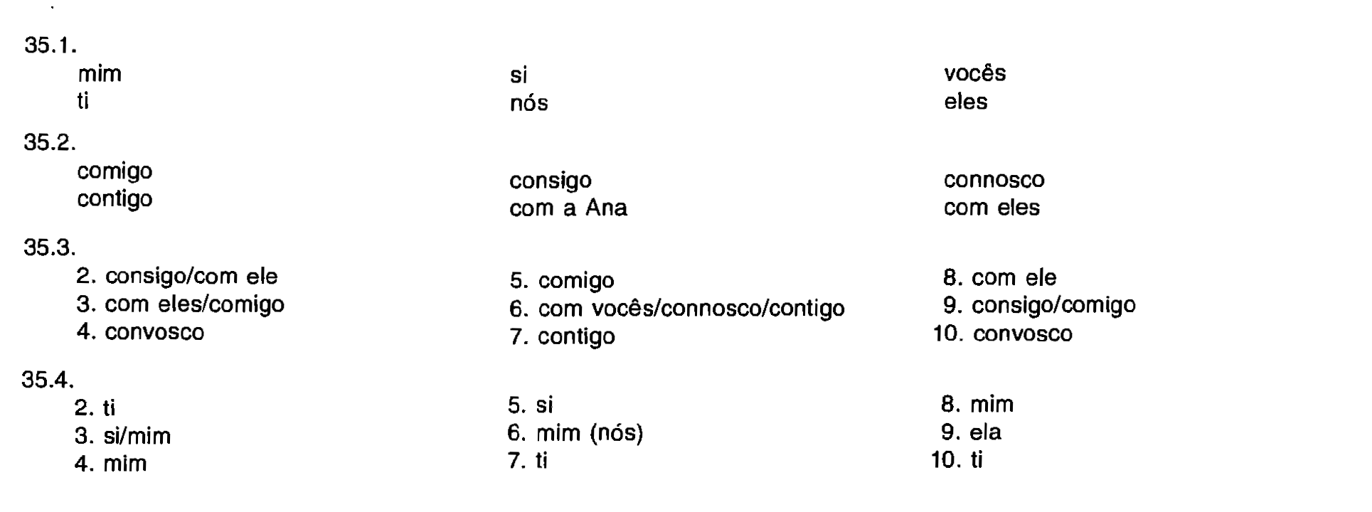
Klíč ke slidům 49-51

